Slide 1
第二部分 数据结构与算法
数据结构基本概念
  计算机科学与技术领域上广泛被使用的术语，反映一个数据的内部构成
  数据结构：相互有关联关系的数据元素集合
    数据元素具有广泛的含义
    通常把数据元素之间这种固有关联关系简单地用前后继关系（或直接前驱与直接后继关系）来描述
  狭义和广义的数据结构
  数据的逻辑结构：反映数据元素之间逻辑关系
    数据元素的集合
    元素集合中的关系
    B = (D, R)
    D是数据元素的集合；R是D上的关系，反映D数据元素之间的前后继关系；
    B即表示数据结构。

Slide 2
第一部分 数据结构与算法
数据结构基本概念
  数据的物理存储——逻辑结构在计算机存储空间中的存放形式
    依存储的硬件分类：
      内存模式
      外存模式
    数据的物理结构：
      顺序、链接、索引等
      位置关系可能与逻辑关系不同
        为了表示存放在计算机存储空间中的各数据元素之间的逻辑关系（即前后继关系），在数据的 存储结构中，不仅要存放各数据元素的信息，还需要存放各数据元素之间的前后继关系的信息
      不同的结构访问效率不同
        如数组和链表

Slide 3
第一部分 数据结构与算法
数据结构基本概念
  数据运算
    软件运行过程中，数据结构中的元素结点可能是动态变化的，因此对数据结构即有某种操作，即运算
    软件中“对象”（数据对象）的变化（建立、删除、状态改变）是面向对象的软件系统的基本表现
    插入与删除是对数据结构的两种基本运算。此外数据结构的基本运算还有查找、分类、合并、分解、复制和修改

Slide 4
第一部分 数据结构与算法
算法的基本概念
  算法：
    概念：规定解决某一特定问题所需一系列运算的一组有穷规则
    特征：
      确定性：算法的每一步运算必须是确定的、无二义性的
      有穷性：执行有限个步骤后可停止
      可行性：算法中所有运算步骤都是基本的
      具有输入和输出：0个或多个输入；1个或多个输出
  算法描述：
    自然语言
    形式语言：即数学描述
    图形方式：N-S图、流程图，图的描述与算法语言的描述对应。
    算法语言：即计算机语言、程序设计语言、伪代码。

Slide 5
第一部分 数据结构与算法
算法的基本概念
  算法设计的基本方法：
    列举：
      根据提出的问题，列举所有可能情况，并用问题中给定的条件检验哪些是需要的，哪些是不需要的
    归纳：
      通过列举少量的特殊情况，经过分析找出一般关系
    递推：
      是指从已知的初始条件出发，逐次推出所要求的各中间结果和最后结果
    递归：
      将问题逐层分解，先不对问题进行求解，当解决了最后那些最简单问题后，再沿着原来分解的逆过程逐步进行综合

Slide 6
第一部分 数据结构与算法
算法的基本概念
  算法设计的基本方法：
    分类
      本质属于归纳，可与归纳和演绎混合使用
      常用的分类+递推：折半查找
    回溯——试探
      难以归纳出一组简单递推公式或直观求解步骤，且不能进行无限的列举
      假定结果来试探是否合理，若不合理则重新试探
        改变试探方法
        改变假定结果
      如：某些超越方程的求解

Slide 7
第一部分 数据结构与算法
算法的复杂度
  时间复杂度：算法的时间耗费
    设求解问题规模n，算法求解时间为n的函数T（n）
    当问题的规模n无穷大时，T（n）的数量级称为算法的渐进时间复杂度
    关于时间复杂度：
      与所使用的计算机、程序设计语言以及程序编制者无关；
      与算法实现过程中的许多细节无关
      通常使用执行过程中所需基本运算的执行次数来度量算法的工作量。
      用基本运算的次数来度量算法工作量，有利于比较同一问题的几种算法的优劣杂度：算法工作量=f (n)
      基本运算：赋值、相加、比较、相乘……

Slide 8
第一部分 数据结构与算法
算法的复杂度
  时间复杂度：算法的时间耗费
    关于时间复杂度：
      举例1： “在长度为n的一维数组中查找值为x的元素”
      次数可能为1 … n， f (n) ＝1至n，因此T（n）＝ O（n）
      举例2：交换a和b的内容。
      Temp=i; i=j; j=temp; 3步操作，次数均为1， f (n) ＝3， T（n）＝ O（1）
      举例3：变量计数之一
      x=0;y=0;
      For(k=1;k<=n;k++)
      x++;
      For(i=1;i<=n;i++)
      For(j=1;j<=n;j++)
      y++;
      理论操作次数 f (n)＝n + n^2 ，复杂度T(n)= O(n^2)

Slide 9
第一部分 数据结构与算法
算法的复杂度
  空间复杂度：执行这个算法所需要的内存空间
    包括：
      算法程序所占的空间
      输入的初始数据所占的存储空间
      算法执行过程中所需要的额外空间
      执行过程中的工作单元以及某种数据结构所需要的附加存储空间，如链表的地址存储空间

Slide 10
第一部分 数据结构与算法
线性表数据结构
  数据结构分类：线性与非线性
    结构中各数据元素之间前后继关系的复杂程度来划分
  线性表
    一个非空的数据结构满足下列两个条件：
      （1）有且只有一个根结点；
      （2）每一个结点最多有一个前件，也最多有一个后继。
    则称该数据结构为线性结构，线性结构又称线性表
    由n(n≥0)个数据元素a1, a2, a3, … 组成的一个有限序列，表中的每一个数据元素，除了第一个外，有且只有一个前件，除了最后一个外，有且只有一个后继，该序列即“线性表”
  常用线性表数据结构
    顺序存储——数组
    链式存储——链表
    堆栈结构
    队列结构

Slide 11

第一部分 数据结构与算法
线性表数据结构
  顺序存储——数组：顺序存储的线性表
  两个基本特征：
    所有元素所占的存储空间是连续的
    各数据元素在存储空间中按逻辑顺序依次存放
  假设线性表中的第一个数据元素的存储地址（首地址）为A，一个数据元素占k个字节，则线性表中第i个元素在计算机存储空间中的存储地址为：
  A +(i–1)·k，
  即表中每一个数据元素在存储空间中的存储地址由该元素在线性表中的位置序号唯一确定。
k个字节
A

Slide 12
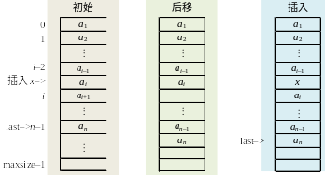
第一部分 数据结构与算法
线性表数据结构
  顺序表的运算
    插入运算：在长度为n的线性表中第i个元素处插入一个结点x，其插入过程如下
      从最后一个元素开始直到第i个元素，将其中的每一个元素均依次往后移动一个位置；将新元素x插入到第i个位置

Slide 13
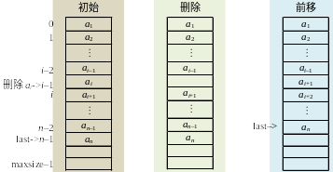
第一部分 数据结构与算法
线性表数据结构
  顺序表的运算
    删除运算：一个长度为n的线性表顺序存储在长度为maxsize的存储空间中，删除线性表中的第i个元素过程如下
      从第i个元素开始直到最后一个元素，将其中的每一个元素均依次往前移动一个位置

Slide 14
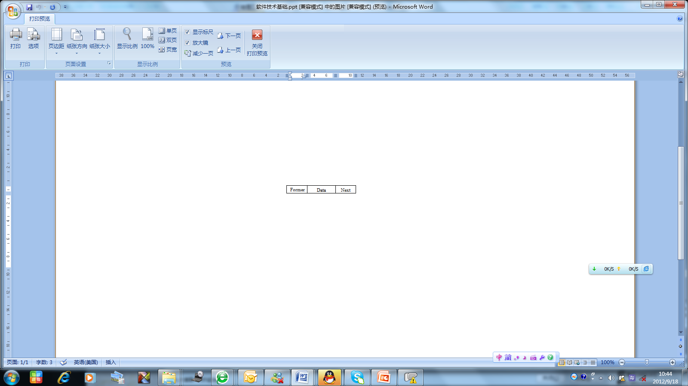
第一部分 数据结构与算法
线性表数据结构
  线性表的链式存储——链表
    顺序表存在的问题：
      基本操作的效率较低
      存在溢出问题
      难以分配存储空间
        静态分配：多个数组存在时难以事先确定
        动态分配：可能需要大量的操作
    链表的结点：
      一个存储单元，简称结点。结点由两部分组成：
        一部分用于存放数据元素值，称为数据域；
        另一部分用于存放指针（指向该结点的前一个或后一个结点（即前件或后继） ），称为指针域
单向链表结点
双向链表结点

Slide 15
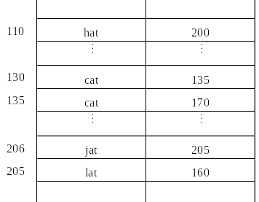
第一部分 数据结构与算法
线性表数据结构
  线性表的链式存储——链表
    单向链表：
      链表的每个结点只有一个链域
      用一个专门的指针head指向线性链表第一个数据元素结点（即存放线性表中第一个数据元素的存储结点的序号）
      线性表中最后一个元素没有后继，指针域为空（用NULL或0表示），表示链表终止

Slide 16
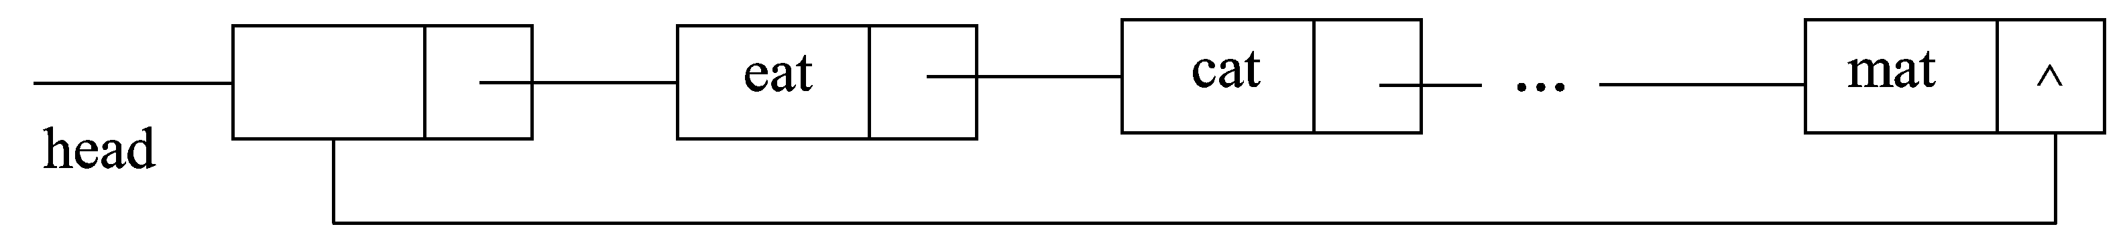
第一部分 数据结构与算法
线性表数据结构
  线性表的链式存储——链表
    双向链表：
      链表的每个结点含有2个链域，一个指向前结点，一个指向后结点
      结点地址被重复存储
    循环链表：单链表最后一个结点的链域指向头结点，构成一个环
      指出表中任何一个结点的位置，就可以从它出发访问到表中其他所有的结点
      循环链表中仍设置了一个表头结点，因此循环链表中至少有一个结点存在，从而使空表与非空表的运算统一起来
Data1
Data2
Data3
Data4
……

Slide 17
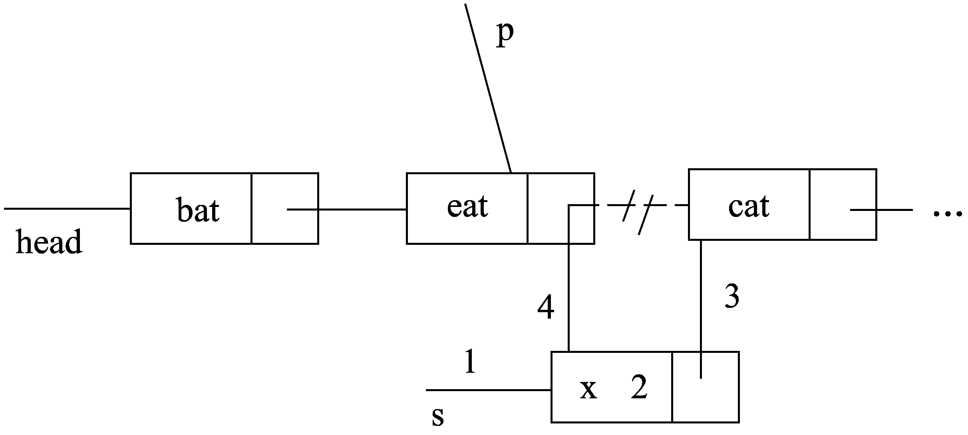
第一部分 数据结构与算法
线性表数据结构
  线性表的链式存储——链表
    链表运算——查找：
      查找运算是插入、删除等运算的必要步骤
      可用遍历的方法寻找包含指定元素值的结点
    链表运算——插入：在链表中指定结点之后（之前）插入一个新元素
      第一步：为该元素分配一个新结点构造结点（指针域为空）
      第二步：查找指定结点
      第三步：修改2个结点的指针域
        新构造结点指针域值以指定结点的指针域值替换
        指定结点的指针域指向新构造结点
      可见：不发生数据元素移动的现象，只需改变有关结点的指针

Slide 18
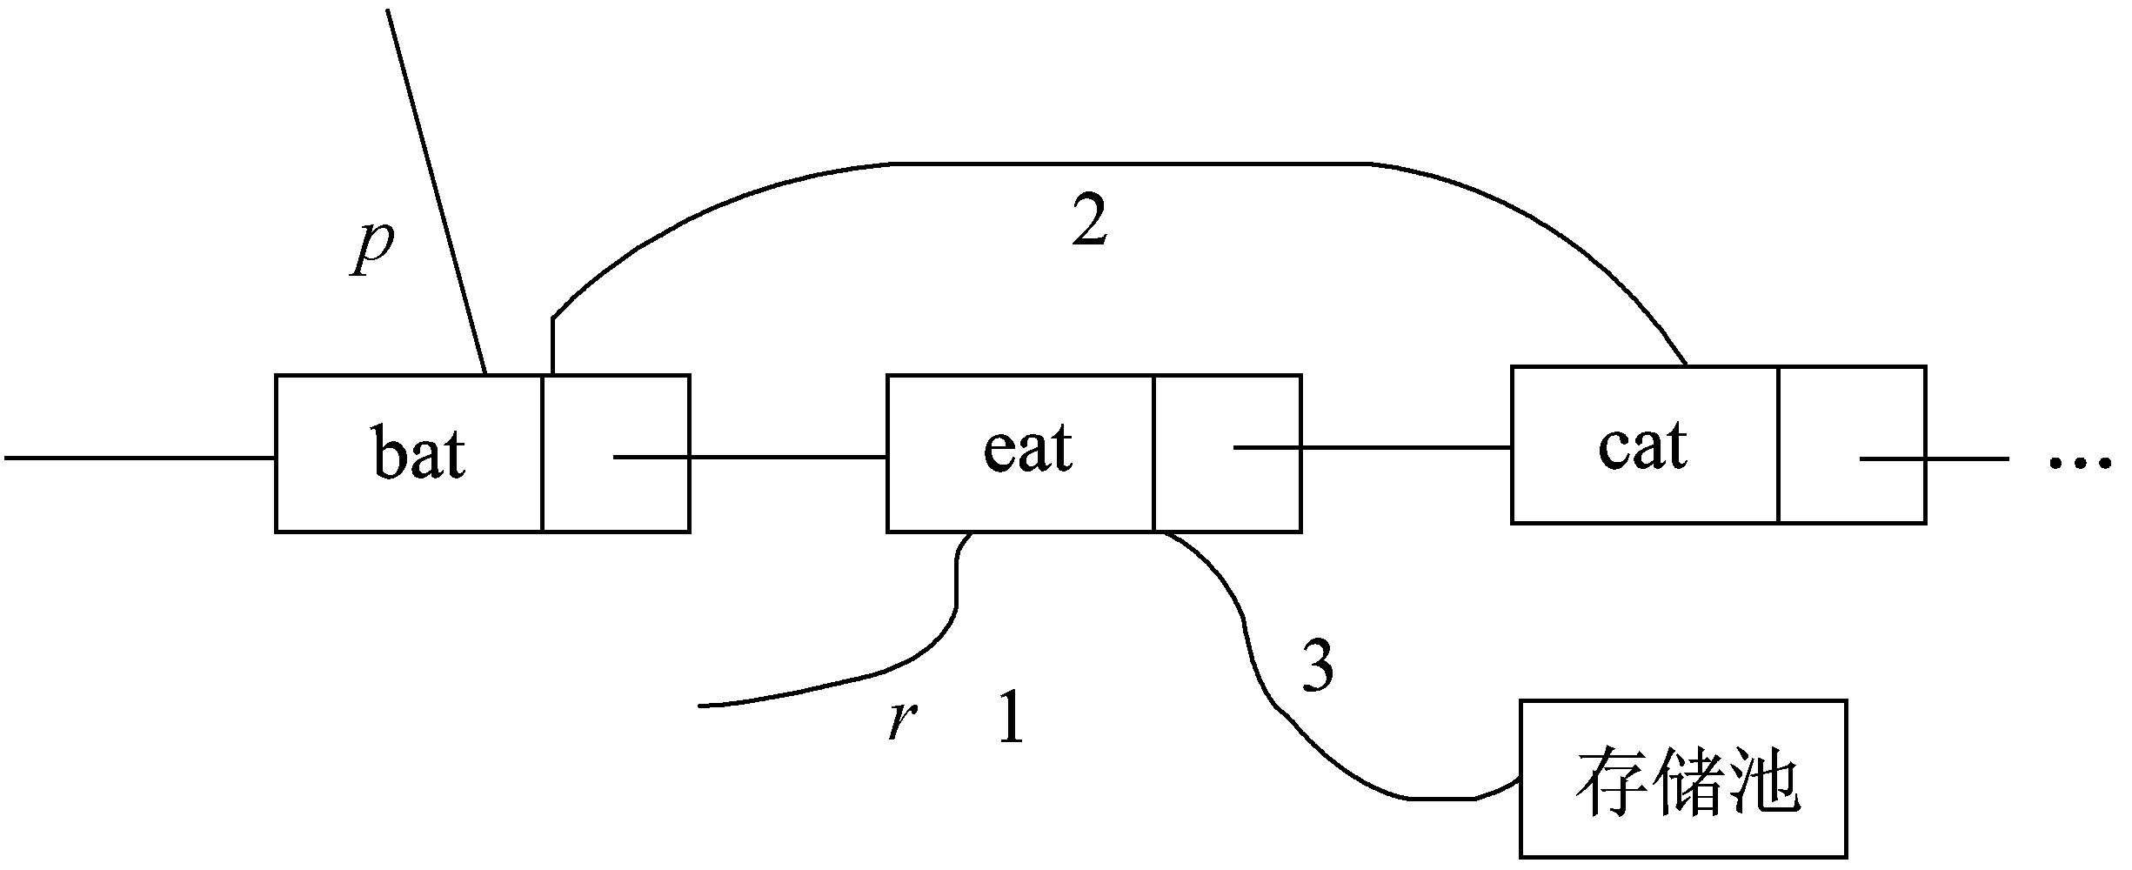
第一部分 数据结构与算法
线性表数据结构
  线性表的链式存储——链表
    链表运算——删除：在链表中删除指定结点（后向链表）
      第1步：查找指定结点、该结点之前结点
      第2步：修改2个结点的指针域
        之前结点指针域值以指定结点的指针域值替换
        销毁指定结点，释放存储空间
      可见：不发生数据元素移动的现象，只需改变有关结点的指针

Slide 19
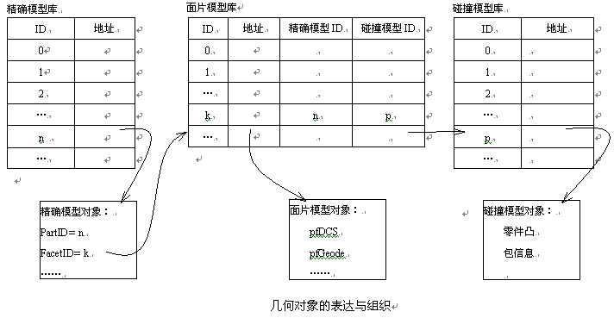
第一部分 数据结构与算法
线性表数据结构
  链表应用举例

Slide 20
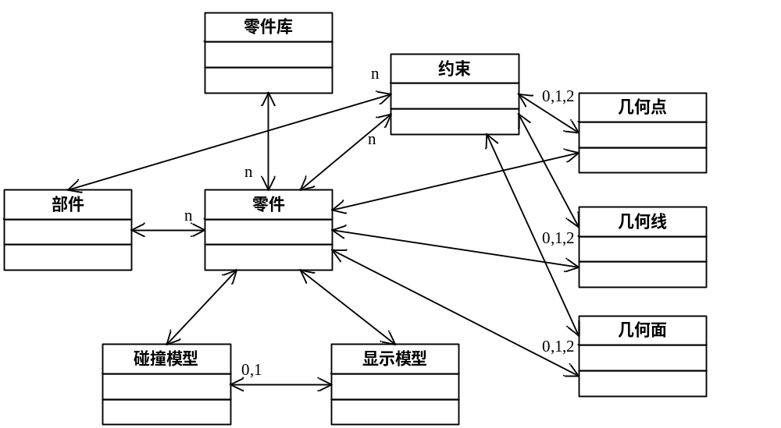
第一部分 数据结构与算法
线性表数据结构
  链表应用举例

Slide 21
第一部分 数据结构与算法
线性表数据结构
  链表应用举例
    零件——sm_Part
      属性：
      //接口属性
    String m_sName; //零件名称
    ……
      //显示属性
    pfMatrix m_Position； //零件位姿矩阵
    ……
      //组成属性
    int m_iDisplayMdlID； //对应显示模型ID（注意初始化时顺序）
    int m_iCollisionModelID; //零件对应碰撞模型ID
    vfPtrList<sm_SurfaceTab> m_srfList; //面表
    vfPtrList<sm_LineTab> m_lineList; //线表
    vfPtrList<sm_PointTab> m_pntList; //点表
      //物理属性
    float m_fWeight； //零件重量
    ……

Slide 22
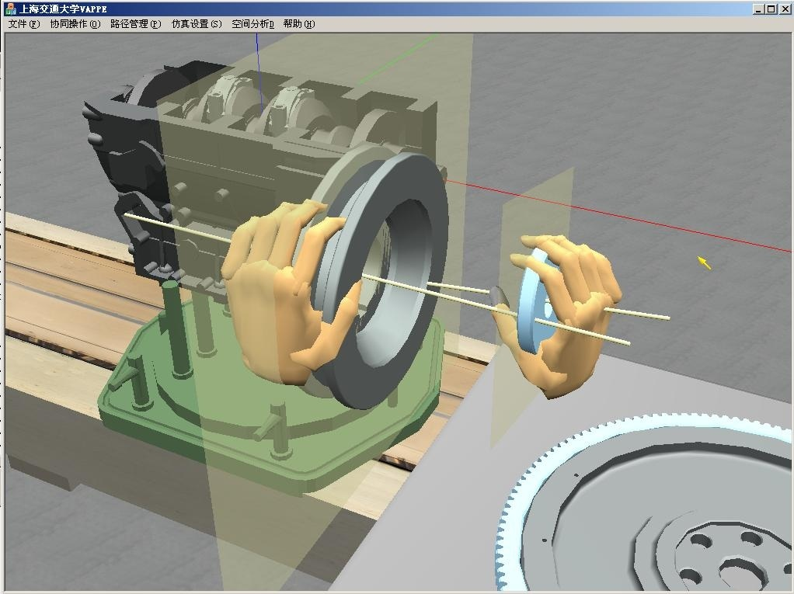
第一部分 数据结构与算法
线性表数据结构
  链表应用举例
    零件——sm_Part

Slide 23
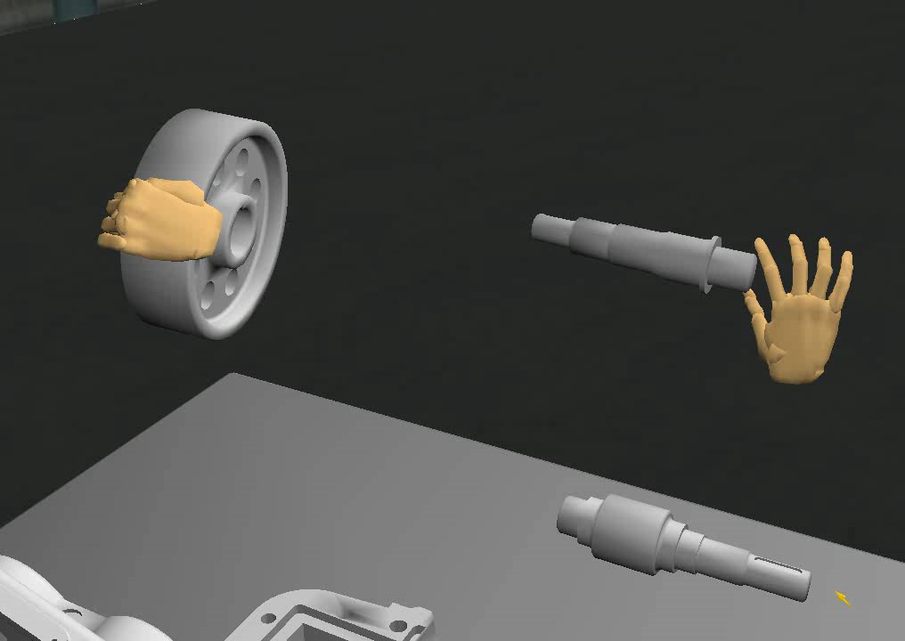
第一部分 数据结构与算法
线性表数据结构
  链表应用举例
    零件——sm_Part

Slide 24
第一部分 数据结构与算法
  习题一
    单链表中，设置头结点的作用是什么？
    顺序表和链表分别在什么情况下使用合适？
    对下面单链表，分别执行下属各语句，各结果如何？请画出结果示意图
      R->data = P->data
      R->data = P->next->data
      P->next->next->next->data=P-data
      T=P;
      while(T!=NULL) {T->data=T->data*2; T=T->next}
L
2
5
7
3
8
……
P
Q
R
S

Slide 25
第一部分 数据结构与算法
  习题一
    设P结点是某双向链表的中间结点（非头结点和尾结点），请使用C/C++语言写出实现下列功能的伪代码：
      在P结点后插入S结点
      在P结点前插入S结点
      删除P结点的直接后继结点
      删除P结点的直接前驱结点
      删除P结点
    已知一线性表含有n个数据元素，其中数据元素以值递增有序排列，并以单链表形式存储。设计一个算法来删除表中大于K_{min}且小于K_{max}的元素，并计算你所设计算法的时间复杂度，以C/C++语言来表达。注意要考虑表中不存在大于K_{min}且小于K_{max}的元素的情况。

